Slide 1
Kluwer Arbitration & 威科先行数据库

Slide 2
威科集团介绍
仅供参考交流使用，非官方资料

Slide 3







关于荷兰威科
1836
创立于阿姆斯特丹
领先的专业信息服务公司
全球19,000 员工
客户遍及180 国家
2016年收入43亿欧元
泛欧证券交易所上市
仅供参考交流使用，非官方资料

Slide 4
180年历史，领先全球专业信息服务
Wolters Kluwer
Legal & Regulatory
法律与法规
10亿欧元
Tax & Accounting
财税与会计
11亿欧元
Health
医疗卫生
10亿欧元
GRC
管理、风险及合规
11亿欧元
欧洲及美国法律信息解决方案排名第一
为客户提供行之有效的信息、软件、智能工具、法律及合规解决方案以及个性化服务，帮助法律从业者做出更好决策，提高效率。
知名品牌及产品线：Kleos, Kluwer，Aspen,Croner, Verifield, Cheetah
北美及欧洲财税软件排名第一
是全球领先的财税、会计及审计信息、解决方案和服务提供商。
知名品牌和产品线:
CCH, iFirm, A3 Software, CorpSystem, ProSystem fx, Twinfield, Kluwer、TeamMate,Prosoft
临床解决方案及医学院校和医院医学搜索平台排名第一；医学期刊排名第二
知名品牌及产品线：Lippincott Williams & Wilkins, Ovid, ProVationMedical,UpToDate, Medi-Span, Facts & Comparisons, Lexicomp, Pharmacy OneSource, Health Language.
北美金融合规领域排名第一
知名品牌及产品线：OneSumX, CASH Suite™, CT Corporation, Passport® Platform, FRSGlobal、ARC Logics for Financial Services、PCi、Compliance Resource Network、Bankers Systems、AppOne®、TyMetrix, Corsearch,CT Lien Solutions
（注：均按2015年营业收入排）
仅供参考交流使用，非官方资料

Slide 5
Kluwer Arbitration Introduction
威科先行®国际商事仲裁信息库
全球领先的仲裁资料数据库
由国际商事仲裁委员会、常设仲裁法庭、国际仲裁学会以及Kluwer Law International联合推出，提供与仲裁相关的最必需资料
拥有定期更新和强大的搜索功能,随时掌握世界各地的最新信息
特点：
随时获取独家的全球仲裁判例、图书、期刊等信息；
一站式获取最全面的国际仲裁资料，节省资金；
快速获取所需信息，节省查询信息的时间。
4

Slide 6
Kluwer Arbitration Introduction
内容
分析和解读
  有关仲裁领域的权威出版物，包括200多本书籍、10种仲裁专业期刊
  ICCA国会系列出版物、ICCA手册以及ICCA年鉴
仲裁案例、法规、协定、公约、仲裁规则
  仲裁裁决及判例，收录超过9000条典型的法庭决议以及2000余项典型的仲裁裁决案例
  双边投资协定，超过2200条双边投资协定原文，并可通过便捷的BIT工具获得其签字生效日期及其缔约国详情
  公约，运用全新的“纽约公约判决工具”帮助您搜索纽约公约或其他相关判决案例浏览大部分的仲裁条约全文，以及相关的法庭判决和大量的相关参考文献
  各司法管辖国信息，超过200个国家及地区的仲裁组织结构、双边投资协定、法庭判决案例、相关立法、裁决和法规
  链接到400余家主要仲裁机构相关网站及规定
5

Slide 7
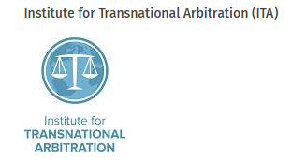

Kluwer Arbitration Introduction
内容
智能工具
  提供9种智能工具，用于仲裁员、调解员、仲裁机构、起草仲裁协议等方面的各地区或各仲裁机构的比较， 只需要鼠标点选你需要的领域和国别，就能呈现清晰的对比和答案
新闻资讯
  专家博客，分享众多世界著名仲裁领域专家的真知灼见、更新发展趋势
  新闻推送，及时更新法律、法规、关键判决的发展和变化，国际仲裁协会报道的最新资讯及由该协会发行的电子月报
6

Slide 8
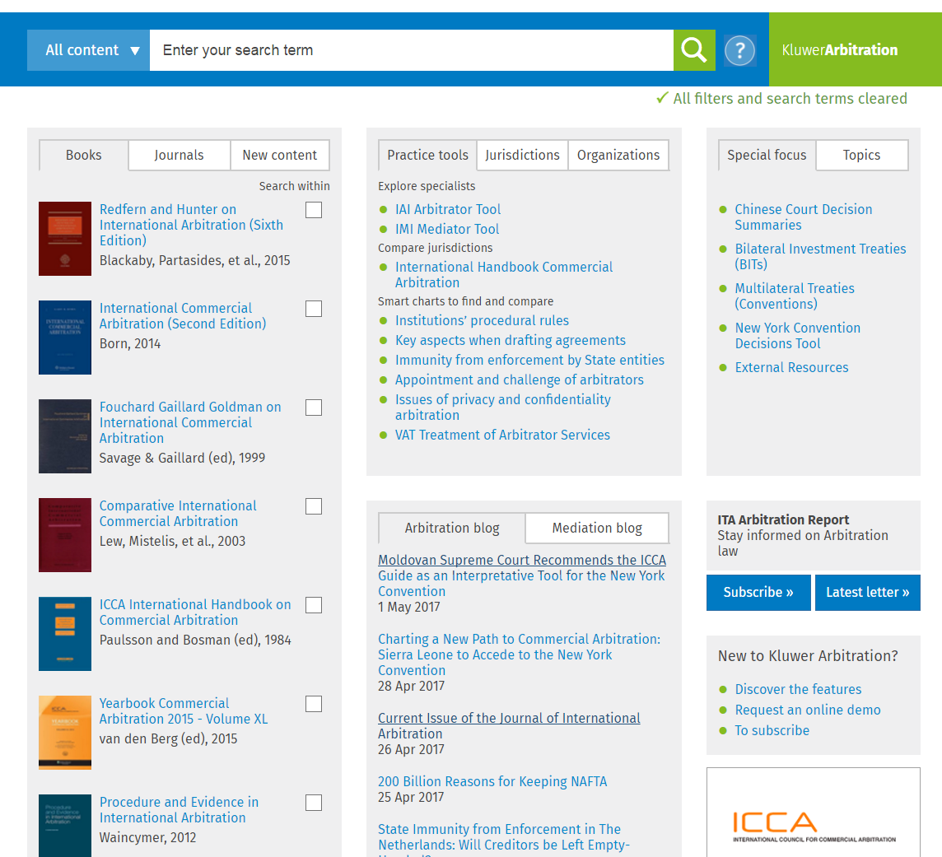
Kluwer Arbitration Introduction
网址：
www.kluwerarbitration.com/
7

Slide 9
Wolters Kluwer BOLD 威科先行法律信息库
威科先行®法律信息数据库
双语法律信息库，聚焦中国法律
内容架构：
法规：法律法规、国际条约
案例：裁判文书、案例评析、行政处罚
解读：实务指南、专题聚焦、专业文章
工具：智能图表、文书模板
问答
新闻
境外投资：“走出去”相关内容，报告、专题、文章
8

Slide 10
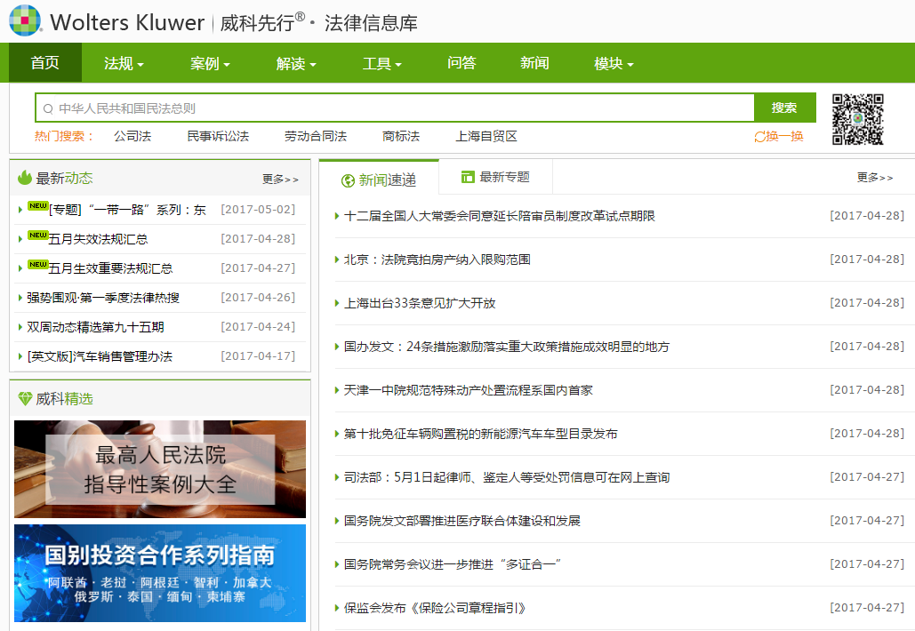
Wolters Kluwer BOLD 威科先行法律信息库
网址： http://law.wkinfo.com.cn/
9

Slide 11

仲裁协议效力
威科先行®法律信息数据库：检索 仲裁协议效力
法律法规：国际条约、法律法规、最高院复函…
案例：裁判文书（裁定）、案例评析
实务指南：中国涉外商事仲裁实务指引
专题聚焦与专业文章
动态与新闻
10

Slide 12
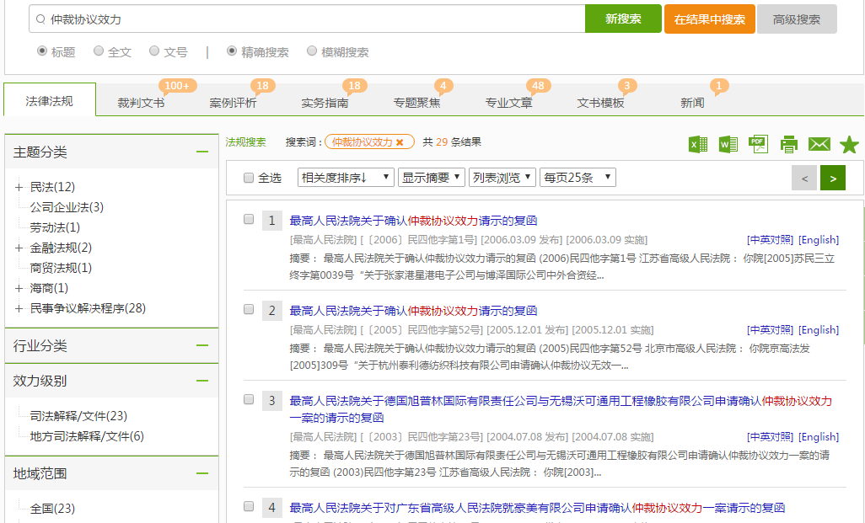
仲裁协议效力
输入“仲裁协议效力”，进行检索，可以看到文档中出现该关键字的相关内容
11

Slide 13
仲裁协议效力——威科先行法律数据库
阅读复函：以《最高人民法院关于确认仲裁协议效力请示的复函》 〔2006〕民四他字第1号 为例。
当事人约定： “凡因解释或执行本合同所发生争议，双方应首先通过友好协商予以解决。如果双方在协商开始后的六十天内无法达成和解，任何一方可以将该争议按照《国际商会调解和仲裁规则》提交仲裁。仲裁应在瑞士苏黎世进行。仲裁员应使用本合同的英文版。任何这样的仲裁的全部程序应用英文进行，有关仲裁情况应每天用英文记录。仲裁应由三名仲裁员来进行，仲裁员应使用流利的英语，双方可各委派一位仲裁员，第三位仲裁员由仲裁院委派，该仲裁员为该仲裁庭主席。仲裁裁决是终局的，对双方均有约束力，双方同意遵守并执行。仲裁费用应由败诉方承担，除非在仲裁裁决中另有规定。”
12

Slide 14
仲裁协议效力——威科先行法律数据库
阅读复函：以《最高人民法院关于确认仲裁协议效力请示的复函》 〔2006〕民四他字第1号 为例。
最高院观点：
当事人在合同中约定的适用于解决合同争议的准据法，不能用来确定涉外仲裁条款的效力。
当事人在合同中明确约定了仲裁条款效力的准据法的，应当适用当事人明确约定的法律；
未约定仲裁条款效力的准据法但约定了仲裁地的，应当适用仲裁地国家或者地区的法律。
只有在当事人未约定仲裁条款效力的准据法亦未约定仲裁地或者仲裁地约定不明的情况下，才能适用法院地法即我国法律作为确认仲裁条款效力的准据法。
13

Slide 15
仲裁协议效力——威科先行法律数据库
阅读复函：以《最高人民法院关于确认仲裁协议效力请示的复函》 〔2006〕民四他字第1号 为例。
最高院观点：
本案当事人双方虽然在合同中约定“合同的订立、生效、解释和执行受中国现行和公布的有关法律的管辖”，但该约定是当事人对解决合同争议的准据法作出的选择，而不是对认定合同中仲裁条款效力的准据法作出的选择。……我国法律并未强制规定在确认中外合资经营合同中仲裁条款效力时必须适用我国的法律作为准据法。
应适用当事人约定的仲裁地瑞士的法律，对仲裁条款的效力作出认定。……根据瑞士的相关法律规定，本案仲裁条款有效。……本案纠纷应根据当事人的约定，通过仲裁方式解决，人民法院对该纠纷无管辖权。
14

Slide 16
仲裁协议效力——威科先行法律数据库
阅读复函：以《最高人民法院关于确认仲裁协议效力请示的复函》 〔2006〕民四他字第1号 为例。
最高院观点：
法律依据：
瑞士的相关法律规定
《中华人民共和国民事诉讼法》第二百五十七条第一款：涉外经济贸易、运输和海事中发生的纠纷，当事人在合同中订有仲裁条款或者事后达成书面仲裁协议，提交中华人民共和国涉外仲裁机构或者其他仲裁机构仲裁的，当事人不得向人民法院起诉。
《中华人民共和国仲裁法》第五条：当事人达成仲裁协议，一方向人民法院起诉的，人民法院不予受理，但仲裁协议无效的除外。
《承认和执行外国仲裁裁决公约》（即《纽约公约》）第二条、第五条第一款第一项
15

Slide 17
仲裁协议效力——威科先行法律数据库
阅读复函：以《最高人民法院关于确认仲裁协议效力请示的复函》 〔2006〕民四他字第1号 为例。
最高院观点：
你院（江苏省高级人民法院）关于确定本案仲裁条款的效力应当适用我国法律的意见缺乏根据。
苏州市中级人民法院[2004]苏中民三初字第064号民事裁定对本案的处理意见是正确的。
16

Slide 18
仲裁协议效力——威科先行法律数据库
阅读复函：以《最高人民法院关于确认仲裁协议效力请示的复函》 〔2006〕民四他字第1号 为例。
一审裁定（苏州市中级人民法院）中引用瑞士法规：
《瑞士联邦国际私法》第278条第（1）项规定，“如果仲裁协议是书面的，通过电报、电传或传真方式签署，或者是能有文本证明的任何其他通讯形式签署的，该仲裁协议是有效的。”该条第（2）项规定，“如果仲裁协议符合双方当事人选择的法律，或者管辖争议标的事项的法律，特别是管辖主合同的法律，或者符合瑞士法律，该仲裁协议是有效的。”……本案中双方当事人……仲裁条款，……符合该法第178条第（1）项的形式要件。……本案中双方均认可存在仲裁条款的事实可以证明双方对仲裁达成了一致的意思表示，符合瑞士实体法律的规定。
仲裁条款符合《瑞士联邦国际私法》第178条第（1）项、第（2）项的形式要求和实质要求，是有效和可执行的。……应当通过仲裁程序解决。
17

Slide 19
仲裁协议效力——威科先行法律数据库
阅读复函：以《最高人民法院关于确认仲裁协议效力请示的复函》 〔2006〕民四他字第1号 为例。
仍存在疑点：
很多版本都是同时提到278和178条，那么依据是《瑞士联邦国际私法》第278条还是178条？
？
中文资料
外文资料
全面的信息准确的研究
18

Slide 20
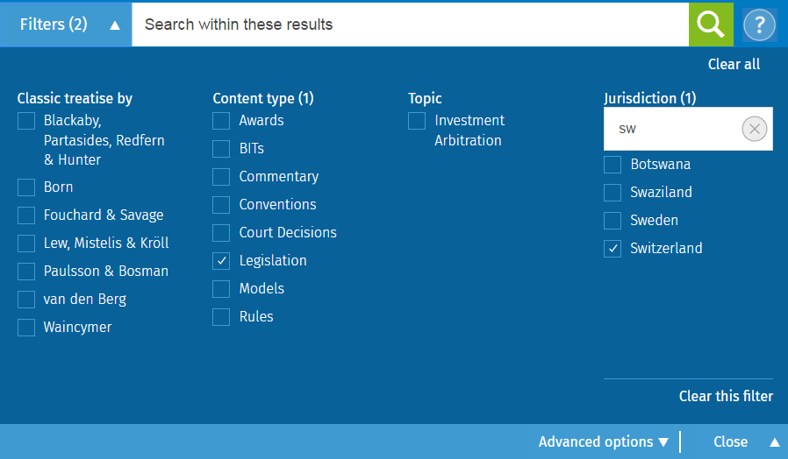
仲裁协议效力为例——Kluwer Arbitration
方法一：利用搜索中的Filter
在检索框的下拉菜单中的Jurisdiction中限定Legislation和Switzerland，检索瑞士法律法规内容
19

Slide 21
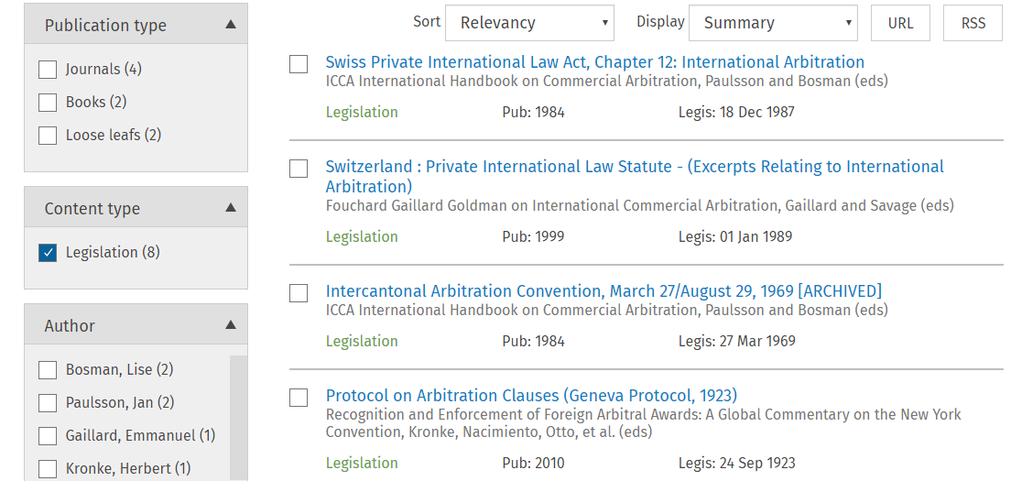
仲裁协议效力为例——Kluwer Arbitration
方法一：利用搜索中的Filter
结果中可直接点击，查看法规内容
20

Slide 22
仲裁协议效力为例——Kluwer Arbitration
方法一：利用搜索中的Filter
III Arbitration Agreement
Article 178
1. The arbitration agreement must be made in writing, by telegram, telex, telecopier or any other means of communication which permits it to be evidenced by a text.
2. Furthermore, an arbitration agreement is valid if it conforms either to the law chosen by the parties, or to the law governing the subject‐matter of the dispute, in particular the main contract, or to Swiss law.
3. The arbitration agreement cannot be contested on the grounds that the main contract is not valid or that the arbitration agreement concerns a dispute which had not as yet arisen.
查看第178条内容，进行法条依据的核实确认
21

Slide 23

仲裁协议效力为例——Kluwer Arbitration
如果查看更多相关内容，检索时可不限定Content Type
22

Slide 24
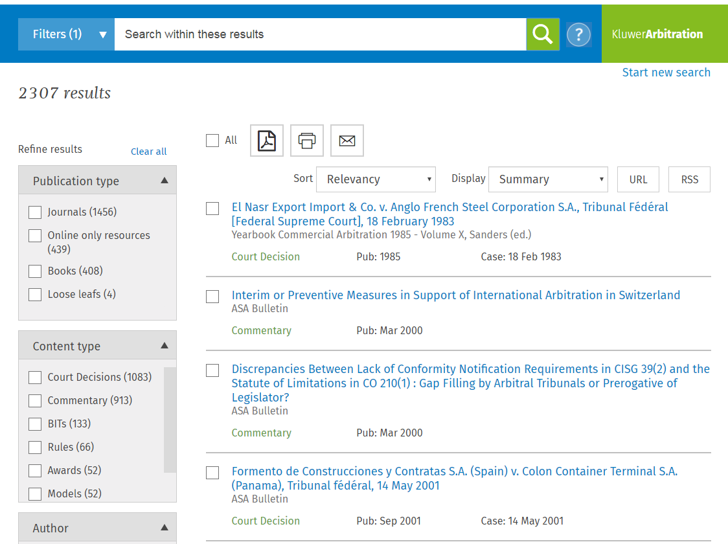
仲裁协议效力为例——Kluwer Arbitration
如果查看更多相关内容，检索时可不限定Content Type
23

Slide 25
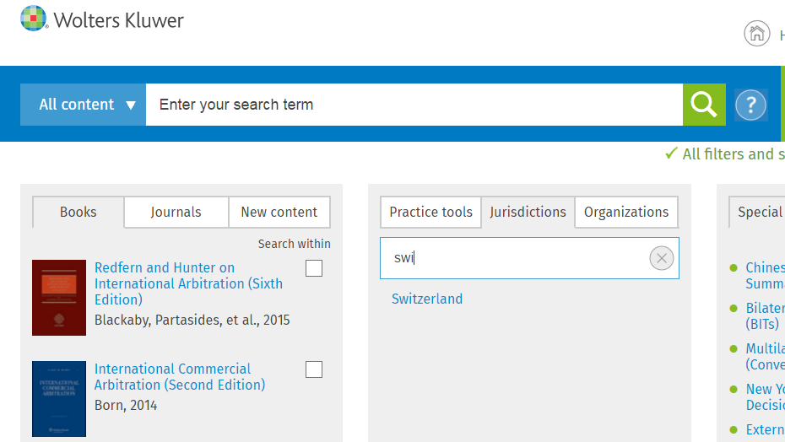
仲裁协议效力为例——Kluwer Arbitration
方法二：利用Jurisdiction浏览
首页直接在Jurisdiction选择Switzerland，浏览该地区内容
24

Slide 26
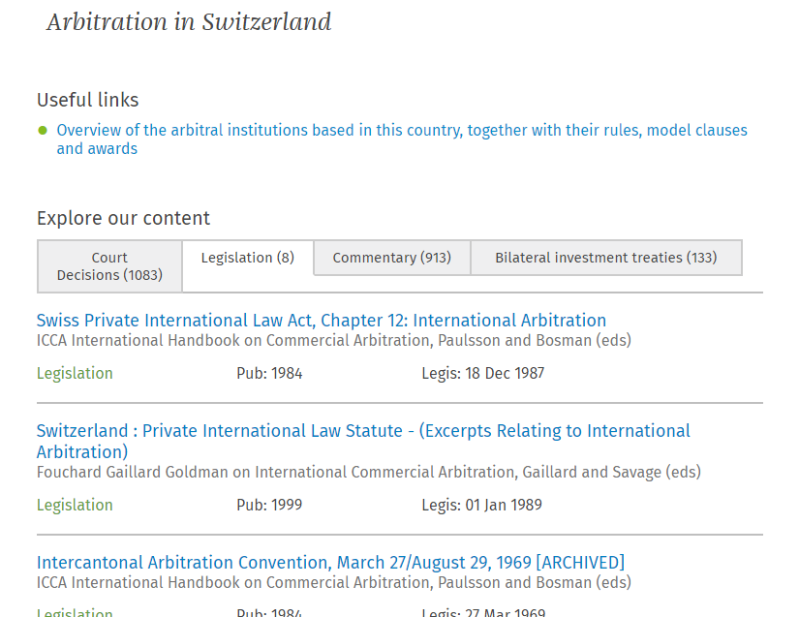
仲裁协议效力为例——Kluwer Arbitration
优点：迅速查看到该地区的条约、法规、案件、评论等内容，全面快捷
该地区仲裁机构概览，仲裁规则，示范条款以及仲裁裁决
25

Slide 27
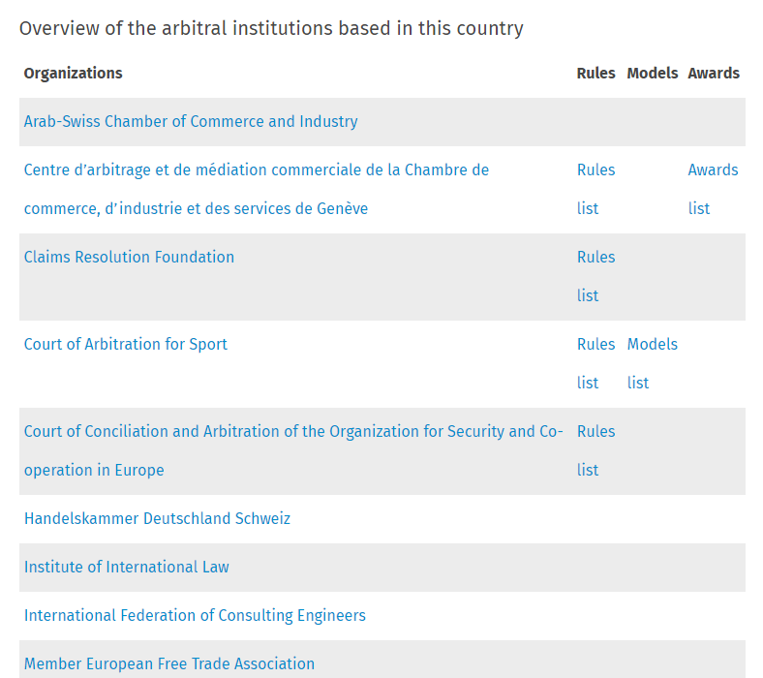
仲裁协议效力为例——Kluwer Arbitration
该地区仲裁机构概览，仲裁规则，示范条款以及仲裁裁决
Overview of the arbitral institutions based in this country
26

Slide 28
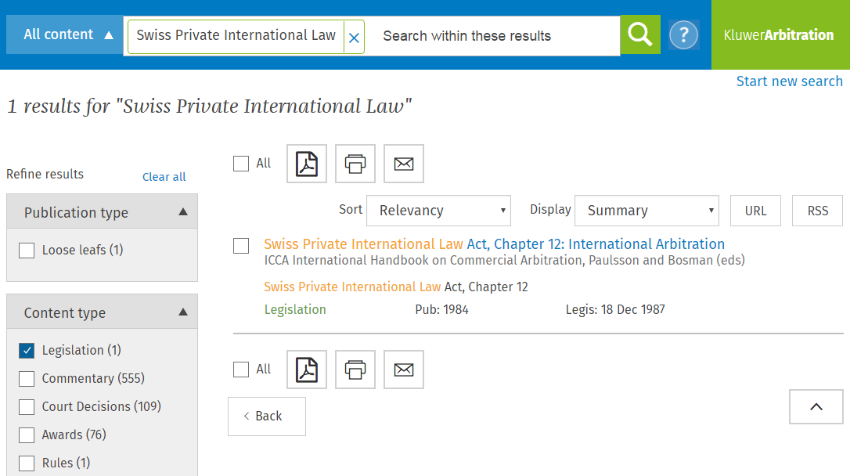
仲裁协议效力为例——Kluwer Arbitration
方法三：直接检索
输入关键词 Swiss Private International Law，在结果页面的左侧Content type 中选择 Legislation，需要注意关键词的选择
27

Slide 29
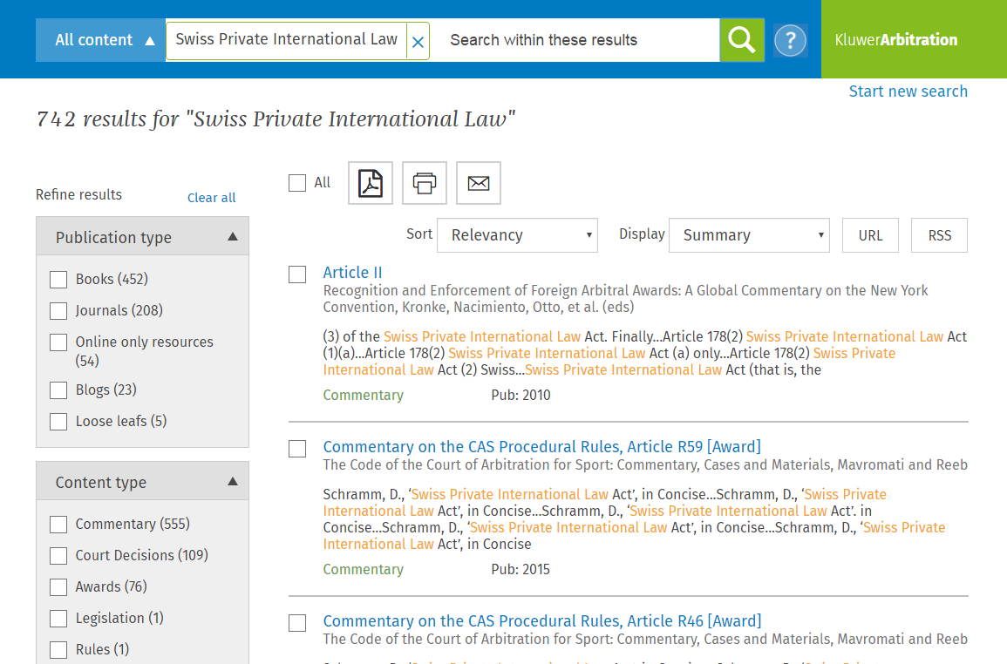
仲裁协议效力为例——Kluwer Arbitration
方法三：直接检索
亦可查看其它相关内容，如解读，仲裁裁决等
28

Slide 30
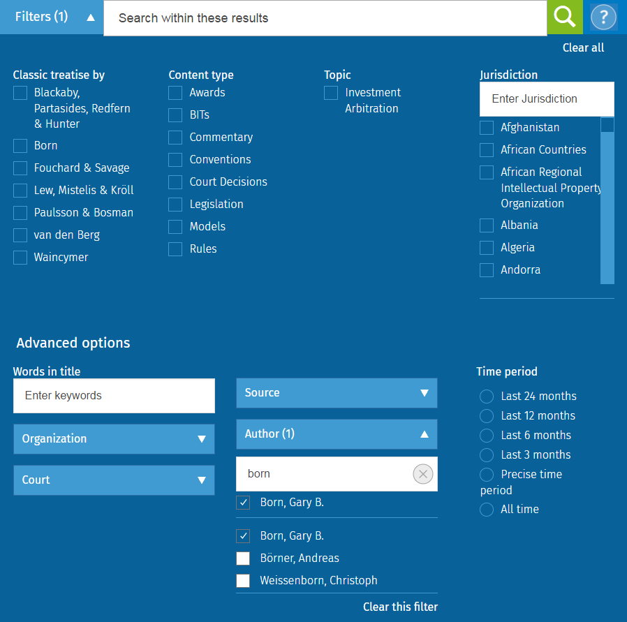
推荐阅读
Gary Born
全球公认的著名国际仲裁员和仲裁律师，学者
权威论著 International Commercial Arbitraiton
SIAC仲裁院的第二任主席、Wilmer Hale全球仲裁部门负责人、清华大学法学院仲裁法项目兼职教授
29

Slide 31
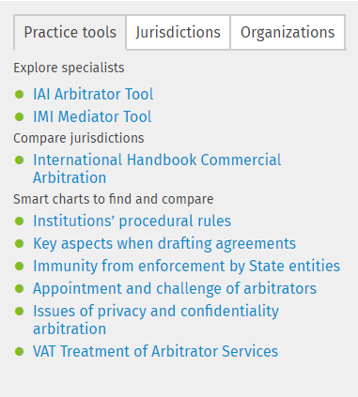
智能图表
查找专家
IAI仲裁员工具
IMI调解员工具
司法管辖区对比
国际商事仲裁手册
查找和比较类智能图表
仲裁机构程序规则
起草协议的关键点
国家的仲裁豁免权
仲裁员的任用与质疑
仲裁中隐私与保密问题
仲裁员的增值税处理
30

Slide 32
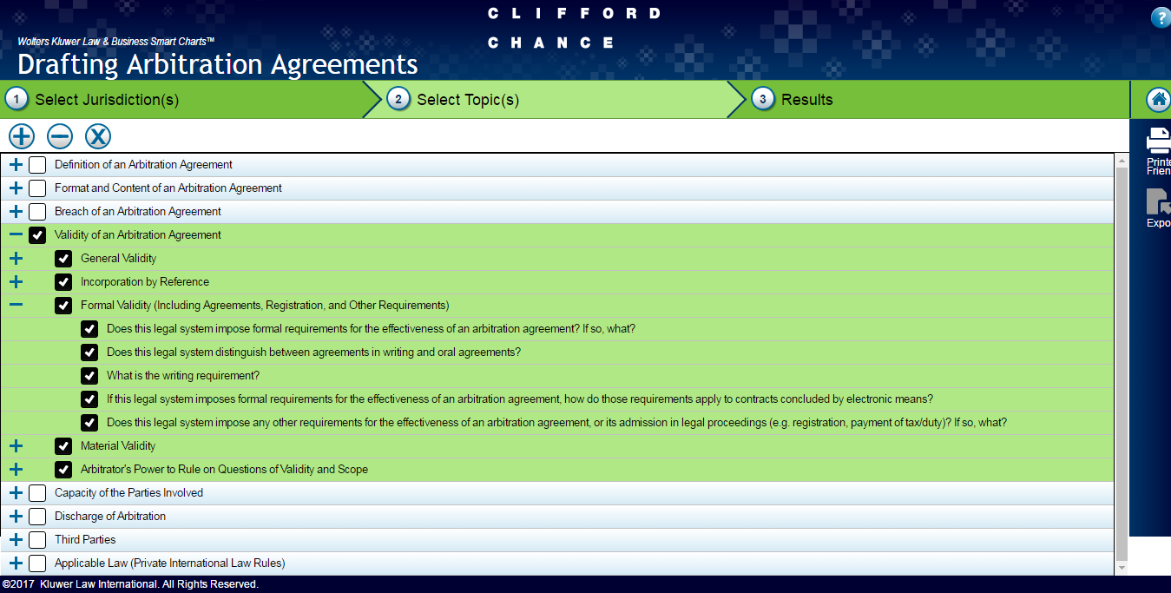
智能图表
起草协议的关键点，选择地区、主题，生成结果
31

Slide 33
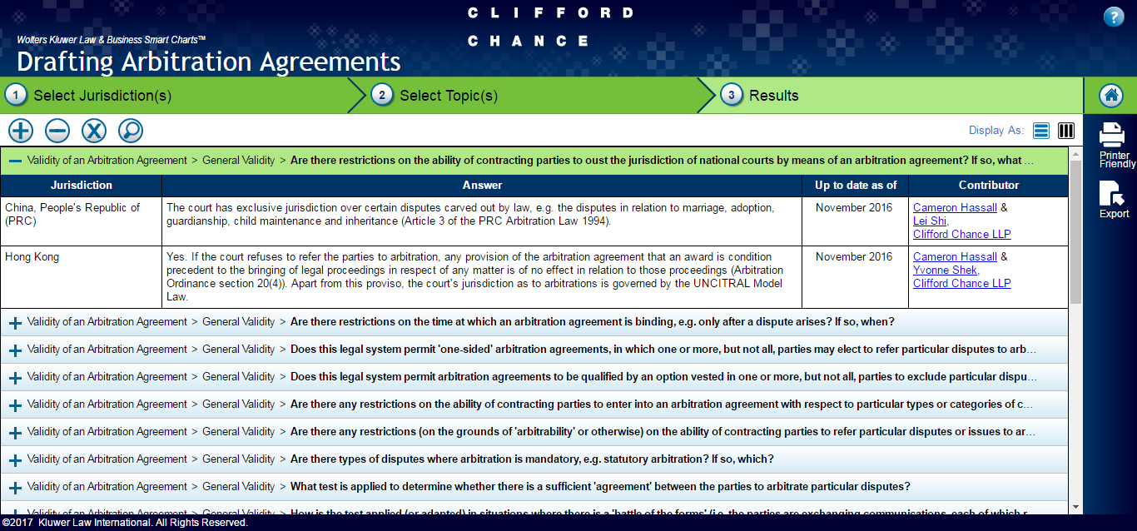
智能图表
32

Slide 34
练习 Practice
思考：如果International Private Law作为关键词无法找到相关仲裁规定，应当如何处理？
查找香港相关仲裁规定、条约、解读内容
对比不同仲裁机构对同一事项的不同规定
推荐阅读：International Commercial Arbitration (Second Edition)
33

Slide 35
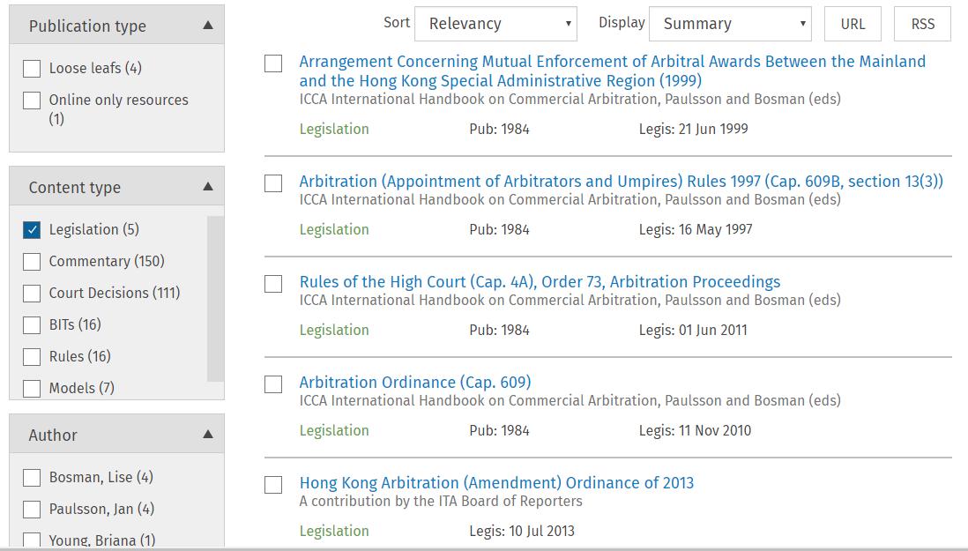
练习 Practice ——HK 示例
用Jurisdiction + Legislation筛选；
其他关键词，如Arbitration Ordinance， rules， etc.
34

Slide 36
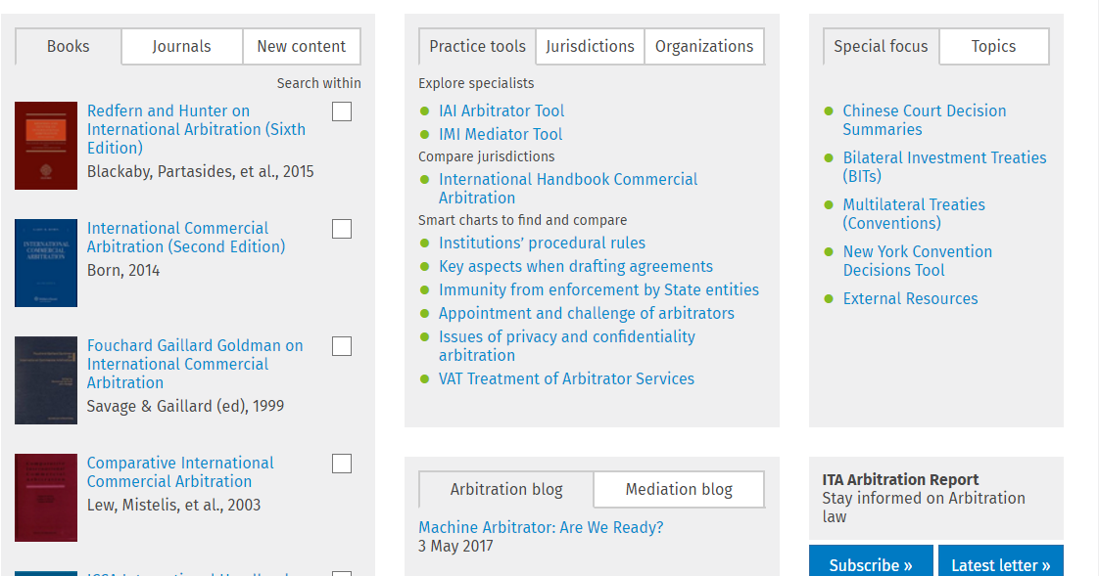
练习 Practice
首页推荐资源
智能图表
35

Slide 37

Yuxin Ren
Application Consultant， Wolters Kluwer
Tel: +86 21 6043 2374
Yuxin.Ren@wolterskluwer.com

